Slide 1
四‧IP位址分析
目的：
子網路切割（Netmask）方式
IP靜態繞送（Static Route）

Slide 2
背景資料
IP在設計最初時，著眼於當時計算機的效能和數量，制定了Class A、B、C、D、E五個分類網路規模，其中Class A、B、C用於Unicast供一般網路裝置使用，Class D用於Multicast，Class E保留為日後發展用。
看似完美的分配，到後來演變成因位址分配不均而產生位址不足的問題。
為了解決這個問題，同時兼顧計算機的處理能力，引進遮罩（Mask）技術， 可以讓網路管理人員在內部網路中自行切割網路， 稱為子網路（Subnet）。

Slide 3
子網路切割的優點
彈性分配IP位址：可將分配到的類別網路切割成規模較小的子網路，再分配給多個實體網路，增加網路使用的彈性。
降低網路規模：這是可彈性分配IP位址的結果，而且可以減少封包不必要的碰撞，最佳化網路效能。
分層管理：不同的子網路可定義不同的管理法則，網路中出現問題時，跟規模大的網路相比，比較容易能在一群較小型、互相連結之網路中發現問題產生處，並隔離有問題的網路。

Slide 4
遮罩技術
Mask的原意是面具或口罩，在網路專業術語中翻譯成「遮罩」，結合網路成為網路遮罩（Network mask⇔Netmask）。
遮罩技術相當簡單，使用的原理僅是數位邏輯中的AND運算而已！現在讓我們好好檢視F＝x•y的真值表，當x＝0時F＝0，當x＝1時F＝y，所以當x＝0的意思就是不讓y經過，也就是「遮罩」；當x＝1時，則讓y順利經過。

Slide 5
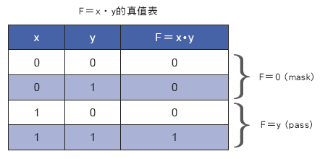
遮罩技術
網路遮罩，主要是在告訴網路設備，位址中的哪個部分是網路欄位，哪一部分是主機號碼，子網路遮罩長度是32位元，有4個位元組，跟IP位址完全一樣，必須由連續的1，加上連續的0所組成，一般轉成十進位以方便閱讀。在進行IP位址劃分時，IP和網路遮罩都必須一塊使用，例如220.135.29.36 255.255.255.248，也可這樣表示220.135.29.36/29，「/」後面的數字「29」代表 Subnet Mask 中「1」的數目。

Slide 6
遮罩技術
當使用分等級的IP位址時，也可以使用預設的網路遮罩：
  A Class的mask是255.0.0.0，/8
  B Class的mask是255.255.0.0，/16
  C Class的則是255.255.255.0，/24

Slide 7
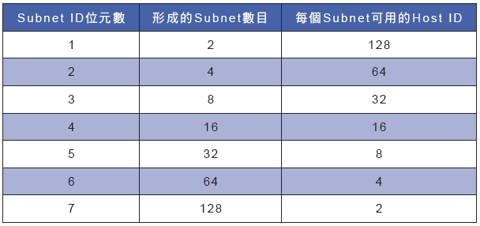
Class C網路可能切割Subnet的方式

Slide 8
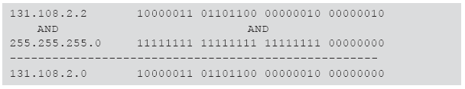
遮罩技術
如果把255用二進位換算，等於11111111（8個1），剛好是一個全部為1的完整Octet。然後，請把這些Netmask和各等級IP對應一下，將會發現被1所對應的IP部分是NetID，而被0所對應的部分就是Host ID。

Slide 9
遮罩技術
以中華電信企業用戶5 IP位址制做為子網路切割實例
例如：220.135.29.36 255.255.255.248（220.135.29.36/29），由網路遮罩可知網路號佔29位元，可將原本一個Class C網路切割為2^{29－24}＝32個子網路，每個子網路中的主機位址有2^{32－29}＝8個，扣除網路號、廣播號、中華電信機房中路由器位址，於是企業可用IP位址剩下5個。

Slide 10
遮罩技術
IP位址原本就十分寶貴，如果依上述中華電信企業用戶5 IP位址制，則以Class C為例將產生(2⁸－1－1－1)－32×5＝93個浪費掉的IP位址，是否十分可惜呢？原因是如果不採用子網路，而直接分配的話，那麼代表是相同網路區段，也就是說別人可以利用封包擷取軟體捕抓別的企業內部資訊，或者是無法適當隔離廣播封包，所以讀者可檢查一下自己ADSL下的網路遮罩，一般均是255.255.255.0，所以網路芳鄰上可是熱鬧得很，但是不可動邪念，否則有觸法之虞！

Slide 11
IP靜態繞送（Static Route）
在網際網路間將IP封包傳送到目的節點的過程，稱為IP路由，除非是在同一個網路區段內的兩個節點互傳IP封包，否則在傳送IP封包時，必然會歷經IP路由的過程。
詳細的路由器原理和操作說明，將會在陸續的實驗中討論，在此我們僅探討網路遮罩在取得網路號的重要性。

Slide 12
IP靜態繞送（Static Route）
執行「route print」指令，顯示目前的路由表
由結果可知電腦中有多少個網路介面，那麼如果IP封包要和其他網路裝置連繫，它要往哪一個介面送呢？答案是要經過路由表的判斷。路由表的欄位會因製造廠商及規格而有差異，不過基本上會有以下欄位：
  Network Destination（網路目的位址）
  Netmask（網路遮罩）
  Gateway（閘道器）
  Interface（介面）
  Metric（成本）

Slide 13
IP靜態繞送（Static Route）
一般路由表的判斷準則是由上而下，不過在微軟環境中則為由下而上。
假定要和192.192.73.111的裝置連繫，首先自路由表取出第一條規則：
255.255.255.255 255.255.255.255 192.192.73.46 192.192.73.46 1
然後192.192.73.111 mask(and) 255.255.255.255（Netmask）結果為192.192.73.111，然後跟255.255.255.255（Network Destination）比較，結果不符，再取出下一條規則重複上述步驟。如果相符合，如下規則：
192.192.73.0 255.255.255.128 192.192.73.46 192.192.73.46 20
192.192.73.111 mask(and) 255.255.255.128（Netmask）結果為192.192.73.0，然後跟192.192.73.0（Network Destination）相符合，則透過192.192.73.46（Interface）往192.192.73.46（Gateway）發送，由於此時介面和閘道器位址相同代表是在同一網路區段中，不需往外發送，直接啟動ARP（實驗7）連線。

Slide 14
IP靜態繞送（Static Route）
假定要和72.14.235.104（www.google.com.tw）的裝置連繫，相同的步驟，但是逐一由下而上判斷均無相符合，直到最上一條規則：
0.0.0.0 0.0.0.0 192.192.73.126 192.192.73.46 20
由於任何IP位址和0 . 0 . 0 . 0 做mask運算， 結果均為0 . 0 . 0 . 0 ， 所以此時稱192.192.73.126為預設閘道器（Default Gateway），接下來透過192.192.73.46 往192.192.73.126（Gateway）發送，所以應明白當和不同網路區段作連線時，並非直接透過IP連線，而是丟給預設閘道器，由它去負責連線。

Slide 15
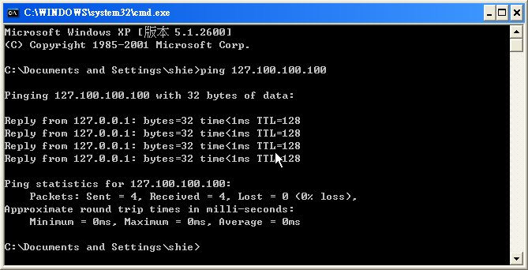
IP靜態繞送（Static Route）
給個簡單的問題，如果ping 127.100.100.100結果會如何呢?
為何會是回應127.0.0.1，請讀者想看看。

Slide 16
實驗方法
請檢視自身IP位址的環境和路由表
  ipconfig/all
  route print

Slide 17
學習評量
請寫出底下的子網路、廣播位址與有效的主機範圍：
      (a)192.168.1.10/26
      (b)10.0.0.1/22
      (c)172.16.1.100/25
      (d)192.168.10.30/27
      (e)172.16.1.200/29
假定有5個子網路，每個子網路至少需要有20部主機，請問子網路遮罩設定為何﹖
何謂無級別跨網路繞送（Classless Inter-Domain Routing, CIDR）﹖
何謂變動長度之子網路遮罩（Variable length Subnet Mask, VLSM）﹖

